Slide 1


ВОЛОНТЁРСКИЙ ПРОЕКТ
ДАРИТЬ ДЕТЯМ РАДОСТЬ!

Slide 2

Очень много людей,
которые окружают нас каждый день,
нуждаются в любви, добре, помощи.
Если мы с вами будем вместе, то мы:

Slide 3
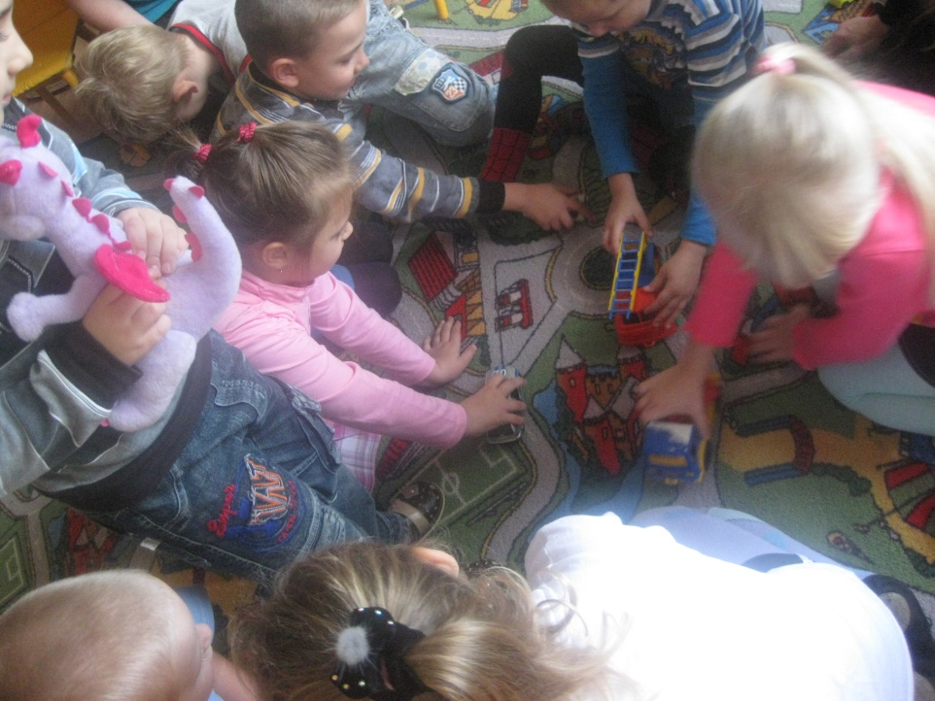
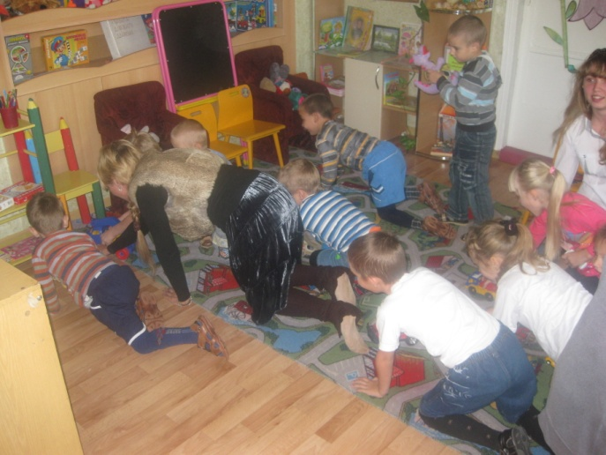
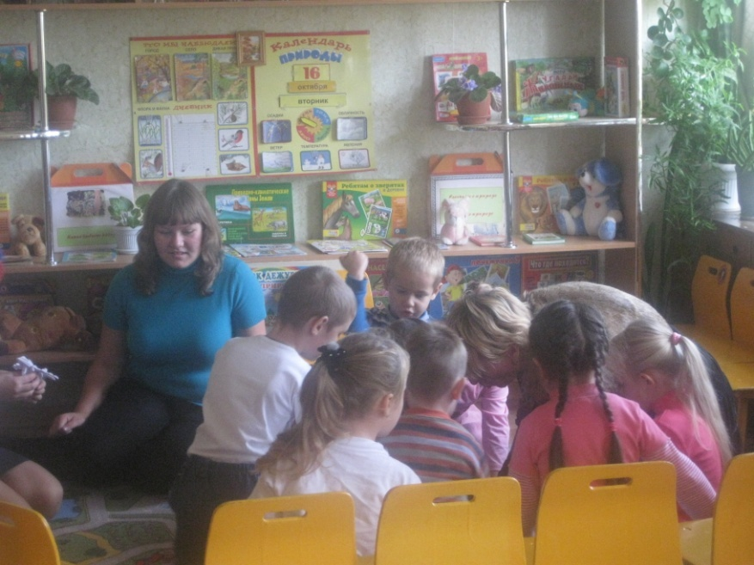
Мы можем научить детей правилам дорожного движения!

Slide 4
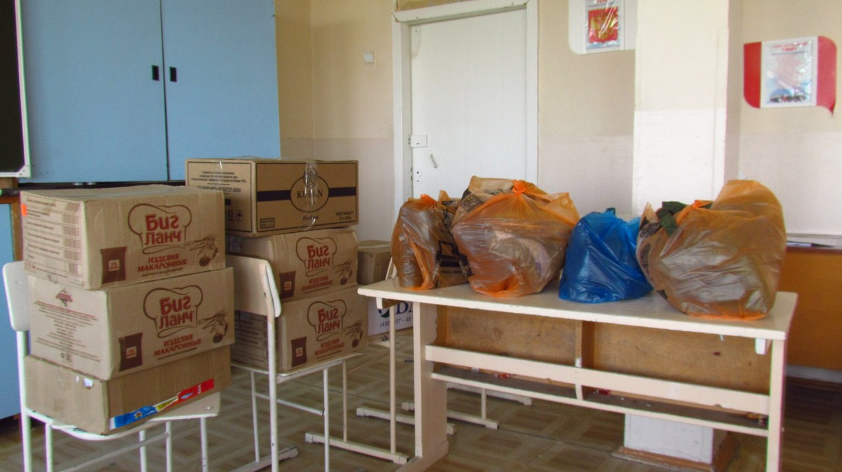
Мы можем организовать сбор гуманитарной помощи!

Slide 5
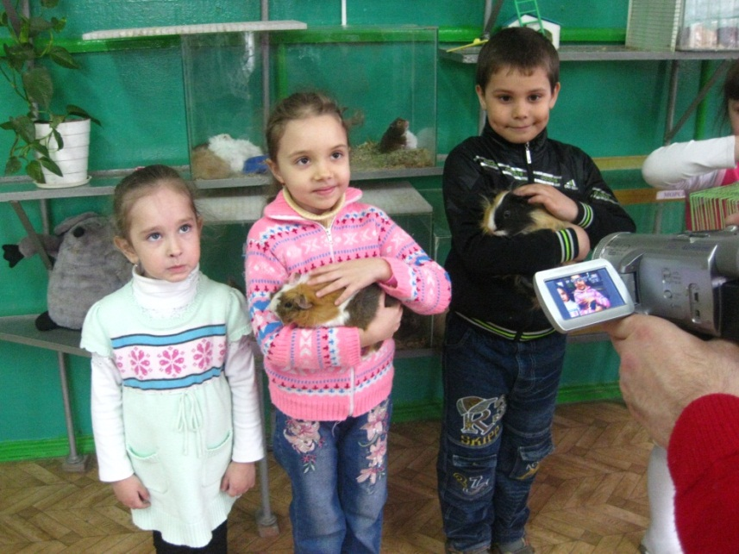
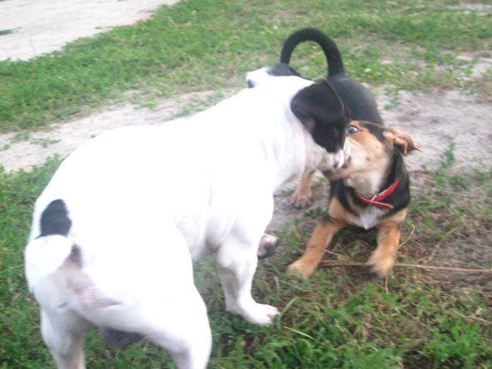
Мы можем донести до людей,
что они в ответе за тех, кого приручили!

Slide 6
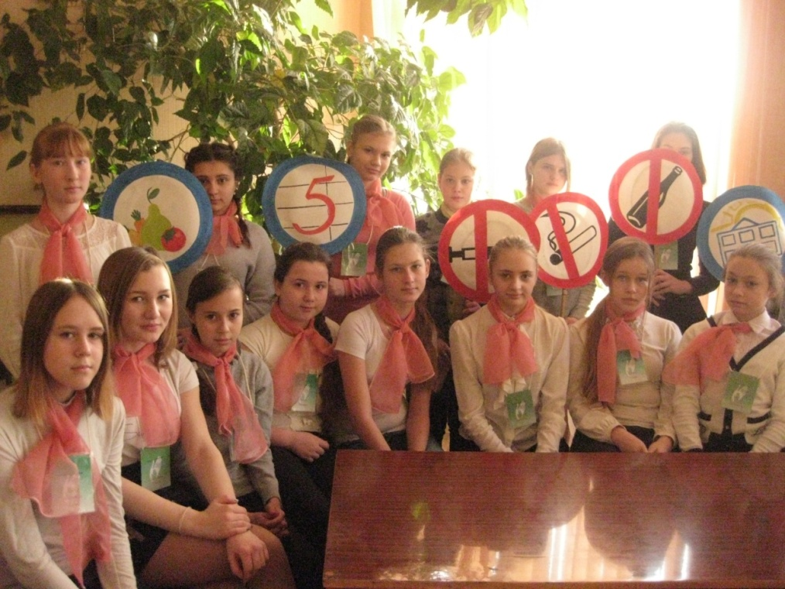
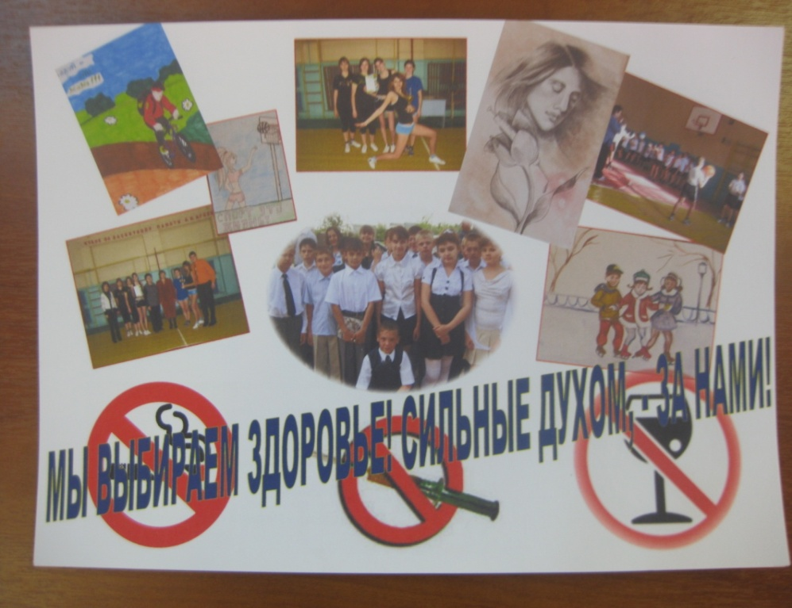
В наших силах объяснить вашим сверстникам,
что жизнь прекрасна и без употребления ПАВ!

Slide 7
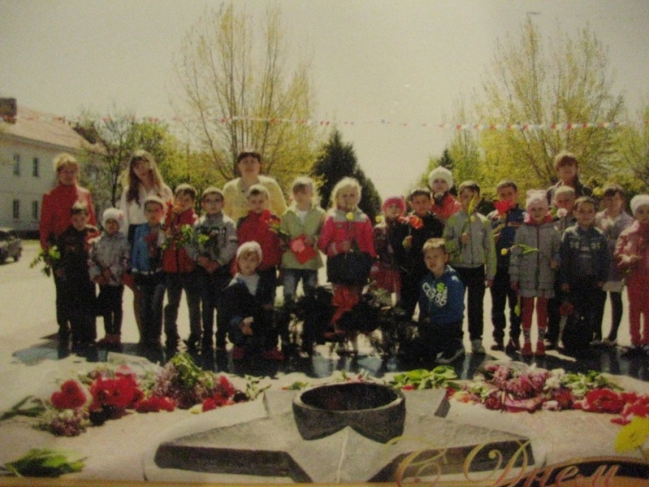
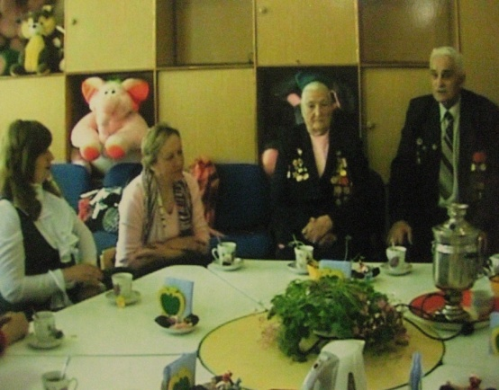
Но мы можем скрасить его досуг,
помочь ему по хозяйству, чтобы ему легче жилось!

Slide 8
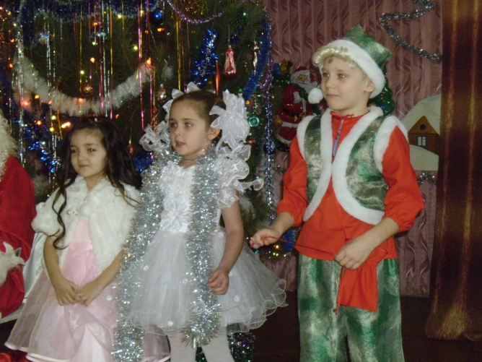
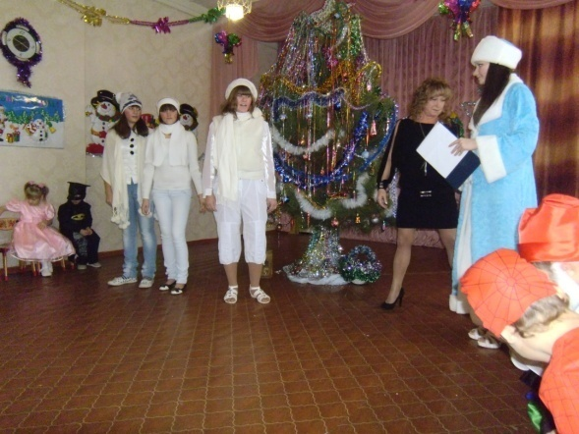
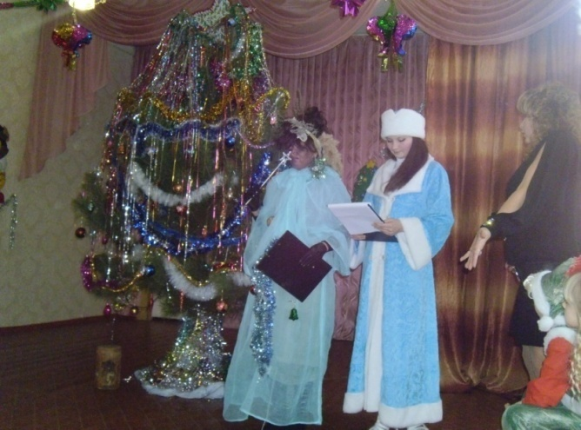
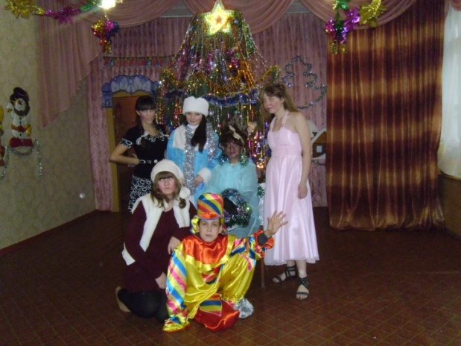
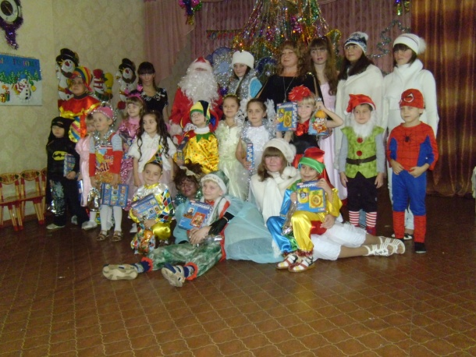
Утренник «Новогоднее чудо» в рамках многоцелевого проекта «ЗИМА»

Slide 9
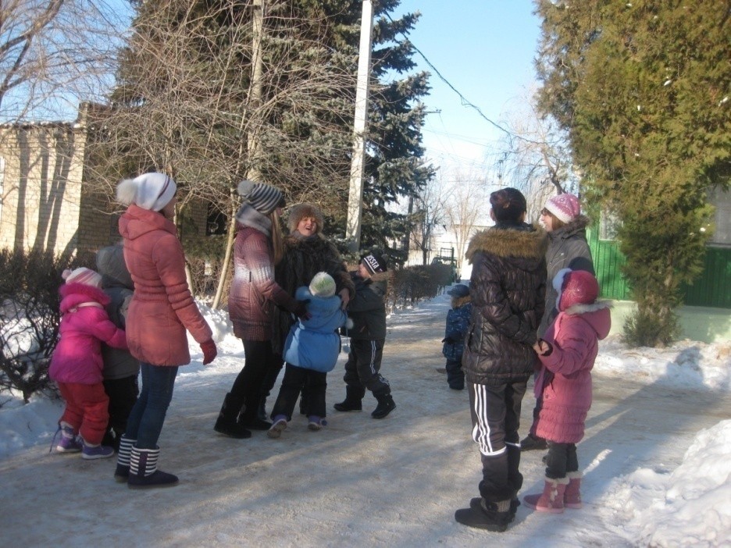
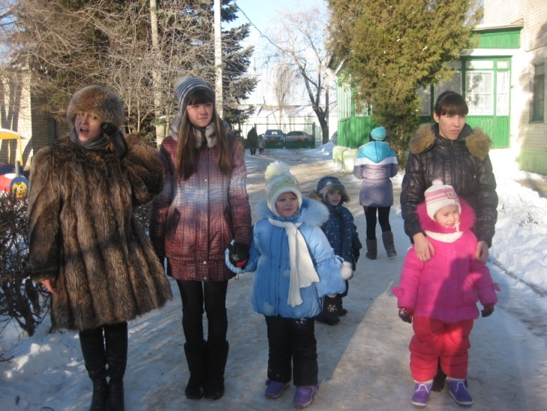
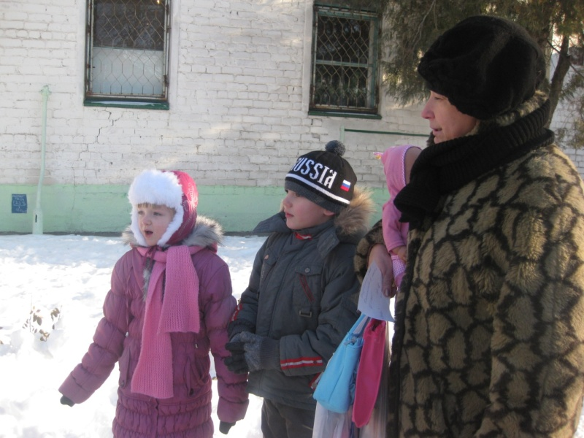
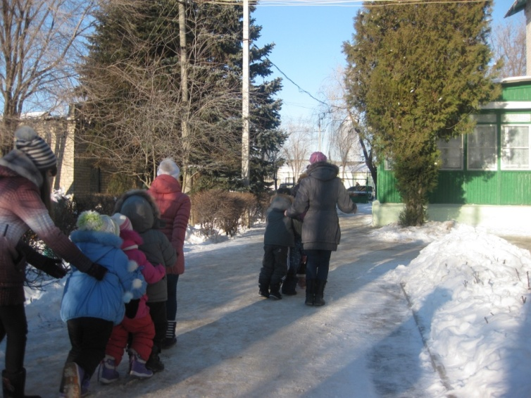
Праздник
«Зимние забавы»

Slide 10
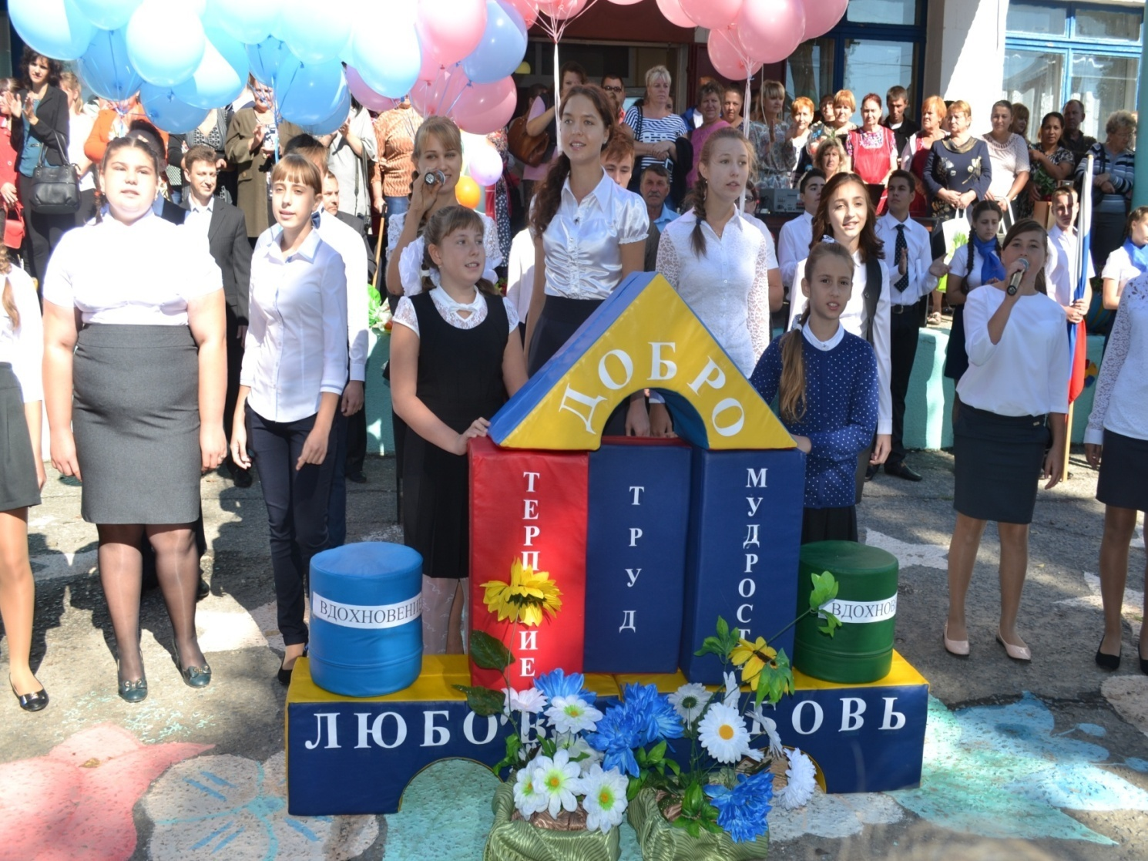
Мы можем подарить малышам им
кусочек своего сердца,
принести праздник в их жизнь!

Slide 11
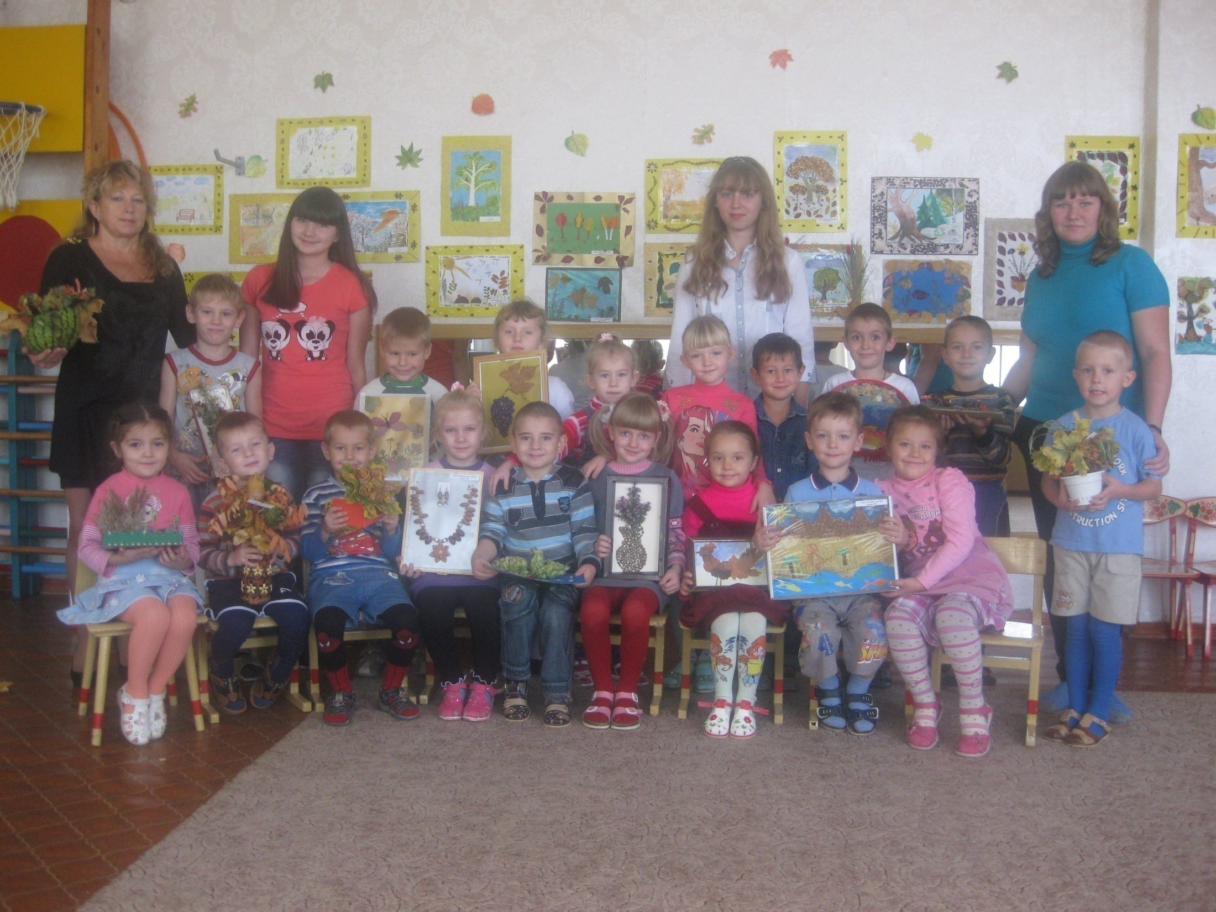
Совместная выставка поделок из природного материала и участие в городском семинаре воспитанников д/сада «Улыбка» и девушек МКОУ СШ № 10

Slide 12
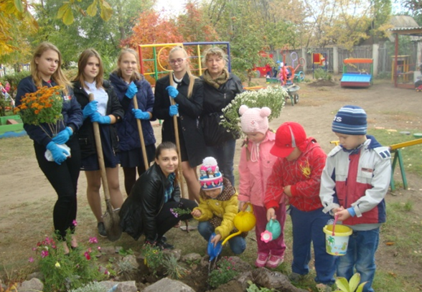
ГРУППА «КОЛОКОЛЬЧИК» структурного подразделения «Улыбка» МБДОУ «Детский сад «Лукоморье».
Воспитатель:
Михина Наталья Ивановна

Slide 13
ВОЛОНТЁРСКАЯ
ГРУППА МКОУ СШ №10:
Младшее звено
1.Калашникова Дарья
2.Локтионова Ангелина
3. Молявина Ника
4. Новикова Мария
5. Пономарёва Елизавета
6. Потапова Анастасия
7. Сиданова Светлана
8. Соина Мария
9. Старова Дарья
10. Хорошевская Ангелина
Старшее звено
11.БарсуковаАрина
12. Гищенко Анастасия
13. КаменноваНаталья
14. Крапчетова Кристина
15. Перепелицина Софья
16. Шуваева Юлия
17. Кузнецова Юля
18. Наумкина Анна
19. Прохоревич Руслан

Slide 14
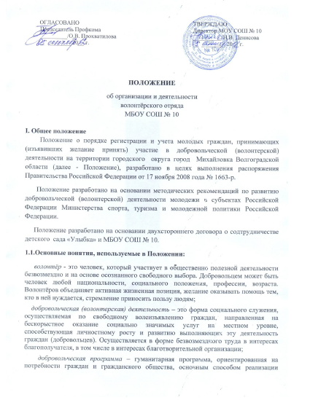
Создание волонтёрской группы
Организационно-методический этап
Деятельностный этап
Рефлективный

Slide 15
Положение о волонтерском отряде
1. Общие положения.
2. Цель волонтерского отряда.
3. Задачи волонтерского отряда.
4. Участники отряда.
5. Управление деятельностью и структура волонтерского отряда.
6. Права участников отряда.
7. Обязанности участников отряда.
8. Принципы деятельности участников отряда.
9. Основные направления деятельности участников отряда.

Slide 16
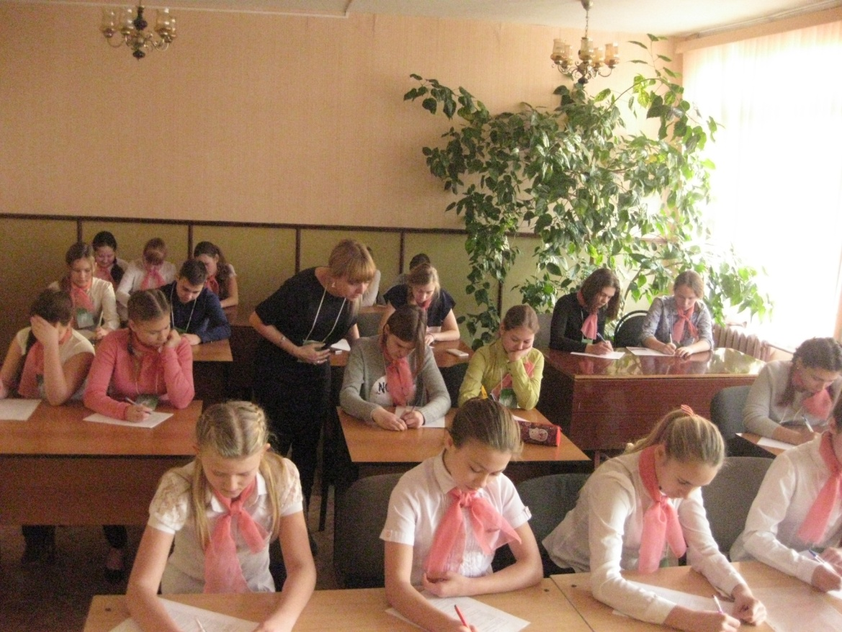
Результаты
деятельности нашей волонтёрской группы «Дарить детям радость»
по формированию у школьников культуры здоровья, повышение мотивации к его сохранению через использование здоровьесберегающих технологий.

Slide 17



